Slide 1
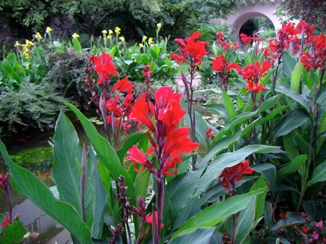
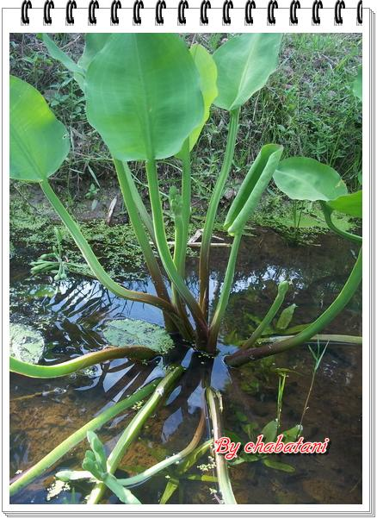
ประสิทธิภาพการบำบัดน้ำเสียจากชุมชน
แบบระบบบึงประดิษฐ์ด้วยพุทธรักษาและตาลปัตรฤาษี
กรณีศึกษา : ชุมชนแม่หรั่งงอกงาม อ.ไทรน้อย จ. นนทบุรี
The Efficiency of Wastewater Treatment from Community by Constructed Wetland System using Canna warscewiezii Dietr and Limnocharis flava (L.) Buch,
Case Study: Mae Rang Ngok Ngam Community, Sai Noi district, Nonthaburi Province
จัดทำโดย
นายฉัตรชัย ยาทะเล
นางสาววิไล รอดกลิ่น
นางสาวศศิวรรณ เกตบท
อาจารย์ที่ปรึกษา ว่าที่ร้อยตรี วิชัย โกศัลวัฒน์
มหาวิทยาเทคโนโลยีราชมงคลพระนคร

Slide 2
บทที่ 1 บทนำ
1.1 ความเป็นมาและความสำคัญ
1.2 กรอบแนวคิดในการศึกษา
1.3 วัตถุประสงค์การศึกษา
1.4 ขอบเขตการศึกษา
1.5 ประโยชน์ที่คาดว่าจะได้รับ
1.6 นิยามศัพท์

Slide 3
1.1 ความเป็นมาและความสำคัญ
ชุมชนแม่หรั่งงอกงาม อ.ไทรน้อย จ.นนทบุรี
บ่อรวบรวมน้ำเสีย
ไม่มีการบำบัดน้ำเสีย
ระบายลงสู่แหล่งน้ำธรรมชาติ
แหล่งน้ำธรรมชาติเสื่อมโทรม

Slide 4
1.2 กรอบแนวคิดในการศึกษา
น้ำเสียจากชุมชนแม่หรั่งงอกงาม อ.ไทรน้อย จ.นนทบุรี
ศึกษาแนวพระราชดำริการจัดการน้ำเสียโดยวิธีพึ่งพาธรรมชาติ
ระบบบำบัดน้ำเสียแบบบึงประดิษฐ์ ประเภทน้ำไหลบนผิวดิน
บ่อควบคุม (ไม่มีพืช)
บ่อควบคุม (มีพืช)
พุทธรักษา และ ตาลปัตรฤาษี
ชั้นดินผสมทราย
ชั้นดินผสมทราย
ชั้นกรวด
ชั้นกรวด
ตรวจวิเคราะห์คุณภาพน้ำโดยวิธีทางเคมีทั้งก่อนการบำบัดและหลังการบำบัด 1. ค่าบีโอดี 2. สารแขวนลอย 3. ไนโตรเจน 4. ฟอสฟอรัส
เปรียบเทียบประสิทธิภาพในการบำบัดน้ำเสียชุมชน ของบ่อทดลอง (มีพืช) กับ บ่อควบคุม (ไม่มีพืช)
ประสิทธิภาพการบำบัดน้ำเสียชุมชน
ได้ระบบบึงประดิษฐ์ที่เหมาะสมในการบำบัดน้ำเสียชุมชน

Slide 5
1.3 วัตถุประสงค์
1. เพื่อศึกษาประสิทธิภาพการบำบัดน้ำเสียชุมชน แบบระบบบึงประดิษฐ์ด้วยพุทธรักษาและตาลปัตรฤาษี
วัตถุประสงค์
2. ระบบบึงประดิษฐ์ที่เหมาะสมในการบำบัดน้ำเสียชุมชน

Slide 6
1.4 ขอบเขตการศึกษา
ระบบบำบัดน้ำเสียแบบบึงประดิษฐ์ ประเภทน้ำไหลบนผิวดิน (ขนาดบ่อ กว้าง 0.5 เมตร ยาว 2.0 เมตร ลึก 0.6 เมตร)
น้ำเสียชุมชนแม่หรั่งงอกงาม
(แต่ละบ่อมีปริมาณ 150 ลิตร)
ขอบเขตการศึกษา
พุทธรักษาดอกสีแดง และตาลปัตรฤาษี
ระยะเวลากักพักชลศาสตร์ 9 วัน
ตรวจคุณภาพน้ำโดยวิธีทางเคมี บีโอดี ของแข็งแขวนลอย ไนโตรเจน ฟอสฟอรัส

Slide 7
1.5 ประโยชน์ที่คาดว่าจะได้รับ
1. ประสิทธิภาพการบำบัดน้ำเสียชุมชน
ประโยชน์
ที่คาดว่าจะได้รับ
2.ได้ระบบบึงประดิษฐ์ที่เหมาะสมใน การบำบัดน้ำเสียชุมชน

Slide 8
1.6 นิยามศัพท์
ประสิทธิภาพการบำบัด
ความสามารถในการบำบัดน้ำเสียชุมชนด้วยระบบบึงประดิษฐ์
ระบบบึงประดิษฐ์
พื้นที่ที่ปลูกพุทธรักษารวมกับตาลปัตรฤาษี โดยให้เสียน้ำไหลผ่าน ลำต้น ตามระยะเวลากักพักชลศาสตร์
น้ำเสียชุมชน
น้ำเสียจากบ่อรวบรวมของชุมชน แม่หรั่งงอกงาม
ระยะเวลากักพักชลศาสตร์
เวลา 9 วันที่น้ำถูกกักพัก ที่มีการไหลอย่างต่อเนื่อง
นิยามศัพท์
บีโอดี
ปริมาณออกซิเจนที่จุลินทรีย์ใช้ในการย่อยสลายสารอินทรีย์ในน้ำเสีย
ของแข็งแขวนลอย
ตะกอนที่ลอยอยู่ในน้ำ และสามารถมองเห็นได้
ไนโตรเจน
สารประกอบไนโตรเจนที่อยู่ในรูป ของแอมโมเนีย และอินทรีย์ไนโตรเจน
ฟอสฟอรัส
ฟอสฟอรัสที่อยู่ในรูปของฟอสเฟต มีทั้งละลายน้ำและไม่ละลายน้ำ
Notes:
พัก

Slide 9
บทที่ 2 เอกสารและงานวิจัยที่เกี่ยวข้อง
2.1 ชุมชนแม่หรั่งงอกงาม
2.2 น้ำเสีย
2.3 ระบบบำบัดน้ำเสีย
2.4 วัสดุชั้นกรองที่ใช้ในระบบบำบัดน้ำเสียแบบบึงประดิษฐ์
2.5 พืชที่ใช้ในระบบบำบัดน้ำเสียแบบบึงประดิษฐ์
2.6 การตรวจวิเคราะห์คุณภาพน้ำ
2.7 เครื่องมือตรวจวัดคุณภาพน้ำ
2.8 งานวิจัยที่เกี่ยวข้อง

Slide 10
2.1 ชุมชนแม่หรั่งงอกงาม
บ้านเรือน
ท่อรวบรวม
น้ำเสียของ
แต่ละบ้าน
ท่อรวบรวม
น้ำเสีย
บ่อรวบรวมน้ำเสีย
ท่อใหญ่ที่ระบายน้ำเสียออกสู่แหล่งน้ำธรรมชาติ
แผนผังแสดงการระบายน้ำเสียของชุมชนแม่หรั่งงอกงาม

Slide 11
2.2 น้ำเสีย
กลิ่น
นิยามและความหมาย
ทางกายภาพ
สี
อุณหภูมิ
ของแข็งในน้ำ
ทางเคมี
สารอนินทรีย์
ลักษณะของน้ำเสีย
สารอินทรีย์
ทางชีวภาพ
แบคทีเรีย
รา
อุตสาหกรรม
สาหร่าย
น้ำเสีย
แหล่งที่มาของน้ำเสีย
โปรโตซัว
เกษตรกรรม
โรติเฟอร์
ชุมชน
ผลกระทบของน้ำเสียต่อสิ่งแวดล้อม
ทางการผลิตน้ำ
ทางด้านสาธารณสุข
ทางด้านกลิ่น
ประสิทธิภาพ
ทางด้านความสวยงาม
ทางด้านเศรษฐกิจ

Slide 12
2.3 ระบบบำบัดน้ำเสีย
ระบบโปรยกรอง
ระบบแผ่นหมุนชีวภาพ
แบบกวนสมบูรณ์
แบบปรับเสถียรสัมผัส
ระบบบำบัดน้ำเสีย
ระบบแอกทิเวเต็จสลัดจ์
แบบคลองวนเวียน
แบบเอสบีอาร์
ระบบบ่อเติมอากาศ
บ่อแอนแอโรบิก
ระบบบ่อปรับเสถียร
บ่อแฟคคัลเททีฟ
บ่อบ่ม
แบบน้ำไหลบนผิวดิน
ระบบบึงประดิษฐ์
แบบน้ำไหลใต้ผิวดิน

Slide 13
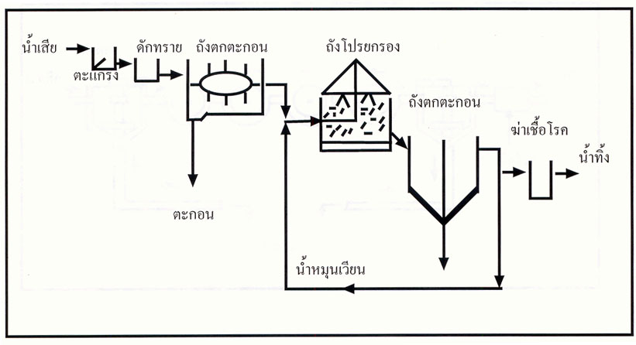
ระบบโปรยกรอง

Slide 14
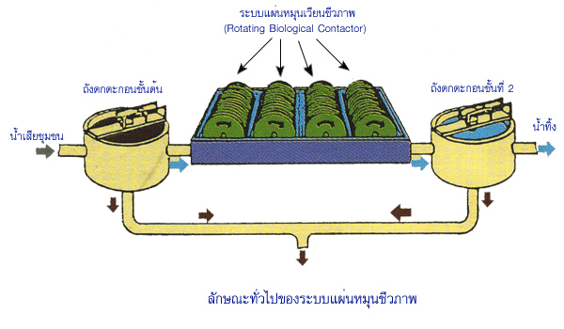
ระบบแผ่นหมุนชีวภาพ

Slide 15
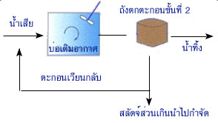
ระบบแอกทิเวเต็จสลัดจ์แบบกวนสมบูรณ์

Slide 16
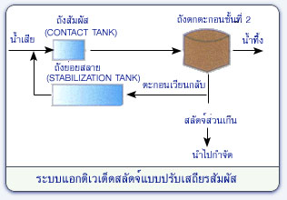
ระบบแอกทิเวเต็จสลัดจ์แบบปรับเสถียรสัมผัส

Slide 17
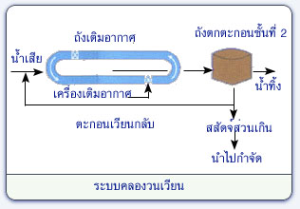
ระบบแอกทิเวเต็จสลัดจ์แบบคลองวนเวียน

Slide 18
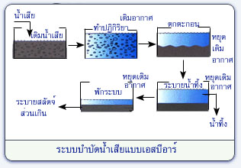
ระบบแอกทิเวเต็จสลัดจ์แบบเอสบีอาร์

Slide 19
ระบบบ่อเติมอากาศ

Slide 20
ระบบบ่อปรับเสถียร

Slide 21
ระบบบึงประดิษฐ์

Slide 22
แบบน้ำไหลบนผิวดิน
แบบน้ำตื้น-น้ำลึก- น้ำตื้น สลับกัน
ประเภทของ ระบบบึงประดิษฐ์
แบบน้ำตื้นเท่ากันตลอด
แบบน้ำไหลตามแนวราบ
แบบน้ำไหลใต้บนผิวดิน
แบบน้ำไหลตามแนวดิ่ง
ชนิดพันธุ์พืช
พืชใต้น้ำ
องค์ประกอบของระบบบึงประดิษฐ์
พืชโผล่พ้นน้ำ
ระดับน้ำ
พืชลอยน้ำ
ระบบบึงประดิษฐ์
พืชชายน้ำ
ชั้นดิน
ข้อดีและข้อเสีย
การถ่ายทอดออกซิเจน
จุลินทรีย์
ของแข็งแขวนลอย
ระยะเวลากักพักชลศาสตร์
บีโอดี
กลไกการบำบัดน้ำเสียในระบบบึงประดิษฐ์
ความหนาแน่นของพืช
ไนโตรเจน
ฟอสฟอรัส
เชื้อโรค

Slide 23
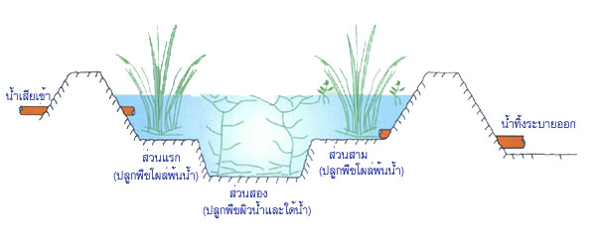
ระบบบึงประดิษฐ์ประเภทแบบน้ำไหลบนผิวดิน
แบบน้ำตื้น-น้ำลึก- น้ำตื้น สลับกัน

Slide 24
ระบบบึงประดิษฐ์ประเภทแบบน้ำไหลบนผิวดิน
แบบน้ำตื้นเท่ากันตลอด

Slide 25
ระบบบึงประดิษฐ์ประเภทแบบน้ำไหลใต้ผิวดิน
แบบน้ำไหลตามแนวราบ

Slide 26
ระบบบึงประดิษประเภทแบบน้ำไหลใต้ผิวดิน
แบบน้ำไหลตามแนวดิ่ง

Slide 27
ขนาดบ่อทดลอง
กว้าง 0.5 ม.
สูง 0.35 ม.
ลึก 0.6 ม.
ยาว 2.0 ม.

Slide 28
กลไกการบำบัดน้ำเสียในระบบบึงประดิษฐ์
องค์ประกอบในน้ำเสีย | กลไกการบำบัด
ของแข็งแขวนลอย | - การตกตะกอน - การกรอง
บีโอดี | - การย่อยสลายโดยจุลินทรีย์ - การตกตะกอน
ไนโตรเจน | พืชนําไปใช้ - การระเหยของแอมโมเนีย ปฏิกิริยาหมุนเวียนไนโตรเจนโดยจุลินทรีย์
ฟอสฟอรัส | - ดูดซับโดยดิน - พืชนําไปใช้
เชื้อโรค | - การตกตะกอนและการกรอง - การตายตามธรรมชาติ - รังสี UV - โดยสารปฏิชีวนะจากการพืช

Slide 29
2.4 วัสดุชั้นกรองที่ใช้ในระบบบำบัดน้ำเสียแบบบึงประดิษฐ์
ดินเหนียว
ดินร่วน
วัสดุชั้นกรองที่ใช้ในระบบบำบัดน้ำเสียแบบบึงประดิษฐ์
ดินทราย
กรวด

Slide 30
2.5 พืชที่ใช้ในระบบบำบัดน้ำเสียแบบบึงประดิษฐ์
ราก
ลักษณะทาง พฤกษศาสตร์
ลำต้น
พุทธรักษา
ใบ
ดอก
เมล็ด
ชนิดของ พุทธรักษา
C.glauca Linn
C.indica Linn.
C.iridiflora Ruiz&Pav.
ประโยชน์
C.warscewiezii Dietr.
พืชที่ใช้ในระบบ บำบัดน้ำเสีย แบบบึงประดิษฐ์
C.flaccid Salisb.
ดอกสีเหลือง
สายพันธุ์ที่นิยมปลูกทั่วไป
ดอกสีชมพู
ดอกสีเหลืองปนส้ม
ดอกสีเหลืองอ่อน
ดอกสีส้ม
ดอกสีแดง
ลักษณะทาง พฤกษศาสตร์
ราก
ตาลปัตรฤาษี
ลำต้น
ใบ
ประโยชน์
ดอก
เมล็ด

Slide 31
2.6 การตรวจวิเคราะห์คุณภาพน้ำ
หลักการบีโอดี
บีโอดี
วิธีตรวจวิเคราะห์บีโอดี
ของแข็งเขวนลอย
หลักการของแข็งเขวนลอย
วิธีตรวจวิเคราะห์ของแข็งแขวนลอย
การตรวจวิเคราะห์คุณภาพน้ำ
หลักการไนโตรเจน
ไนโตรเจน
วิธีตรวจวิเคราะห์ไนโตรเจน
หลักการฟอสฟอรัส
ฟอสฟอรัส
วิธีตรวจวิเคราะห์ฟอสฟอรัส

Slide 32
2.7 เครื่องมือตรวจวัดคุณภาพน้ำ
แบบลำแสงเดี่ยว
เครื่องวัดค่าการดูดกลืนแสง
แบบลำแสงคู่
เครื่องมือตรวจวัดคุณภาพน้ำ
แบบกล
แบบมีคานชั่ง
เครื่องชั่ง
เครื่องชั่งละเอียด
แบบอิเล็กทรอนิกส์
เครื่องชั่งหยาบ
การไตเตรทแบบ
ใช้บิวเรตต์แก้ว
การไตเตรท
การไตเตรทแบบ
อัตโนมัติ

Slide 33
2.8 งานวิจัยที่เกี่ยวข้อง
ลักษมณ ทองอินทร์ (2554 )
ได้ศึกษา ถึงประสิทธิภาพของพืชธูปฤาษีและ กกกลม ในการบำบัดน้ำเสียชุมชนโดยพื้นที่ชุ่มน้ำประดิษฐ์แบบไหลผ่าน ลำต้น ใช้น้ำเสียจริงของชุมชนบ้านเว๊ะ
ประสิทธิภาพการบำบัด บีโอดีได้ 84.88% สารแขวนลอยได้ 91.24% ทีเคเอ็นได้ 67.88%, ฟอสฟอรัสได้ 68.86%
สรุปผล ประสิทธิภาพในการบำบัดน้ำเสียจากชุมชน ด้วยพืชธูปฤาษีและกกกลม ได้ผลดี ที่สุด ที่ระยะเวลากักพักชลศาสตร์ 9 วัน
นิสิต จงศุภวิศาลกิจ (2553)
ได้ศึกษา ถึงประสิทธิภาพของหญ้าแฝกสายพันธุ์สงขลา ในการบำบัดน้ำเสียชุมชนพื้นที่เทศบาลพนมทวน โดยการเปรียบเทียบรอบหมุนเวียน 1 และ 2
ประสิทธิภาพการบำบัด
บีโอดีได้ 84.88% ฟอสฟอรัสได้ 98.63% ทีเคเอ็นได้ 72.73 %
สรุปผล ประสิทธิภาพในการบำบัดน้ำเสียจากชุมชน ด้วยหญ้าแฝกได้ผลดี ในรอบหมุนเวียนที่ 2

Slide 34
บทที่ 3 วิธีดำเนินการ
3.1 รูปแบบการวิจัย
3.2 วัสดุ เครื่องมือ และอุปกรณ์ที่ใช้ในการวิจัย
3.3 ขั้นตอนการวิจัย

Slide 35
3.1 รูปแบบการวิจัย
การศึกษาวิจัยครั้งนี้ เป็นการศึกษาเชิงทดลอง เพื่อปรับปรุงคุณภาพน้ำเสียจากชุมชนแม่หรั่งงอกงาม โดยระบบบึงประดิษฐ์ด้วยพุทธรักษาและตาลปัตรฤาษี โดยมีวัตถุประสงค์ดังนี้
เพื่อศึกษาประสิทธิภาพการบำบัดน้ำเสียชุมชน แบบระบบบึงประดิษฐ์ด้วยพุทธรักษาและตาลปัตรฤาษี
เพื่อให้ได้ระบบบึงประดิษฐ์ที่เหมาะสมในการบำบัดน้ำเสียชุมชน

Slide 36
3.2 วัสดุ เครื่องมือ และอุปกรณ์ที่ใช้ในการวิจัย
สร้างระบบบึงประดิษฐ์
วัสดุ เครื่องมือ อุปกรณ์สําหรับภาคสนาม
สำหรับเก็บตัวอย่างน้ำ
วัสดุ เครื่องมือ และอุปกรณ์ที่ใช้ในการวิจัย
สารเคมี
วัสดุ เครื่องมือ อุปกรณ์สำหรับห้องปฏิบัติการ
วัสดุ และอุปกรณ์
เครื่องมือตรวจวิเคราะห์

Slide 37
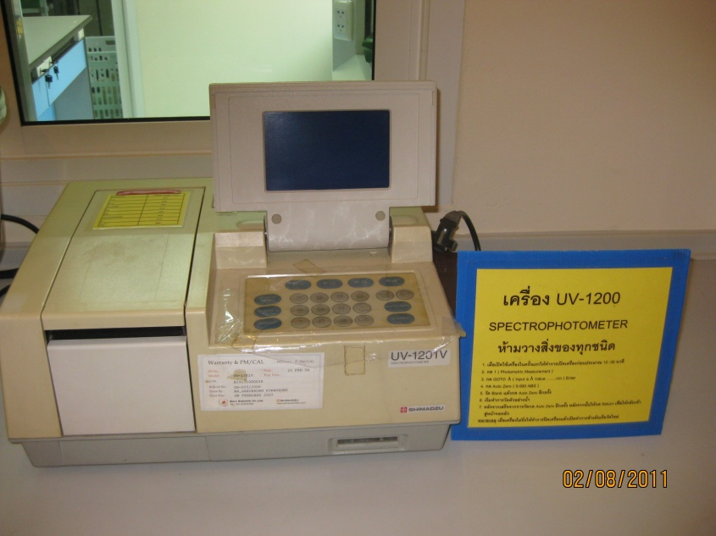
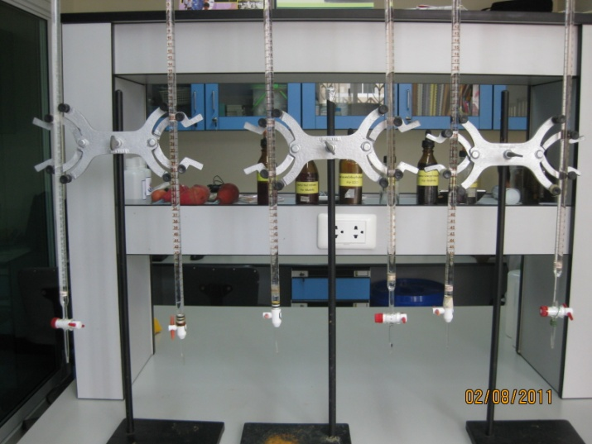
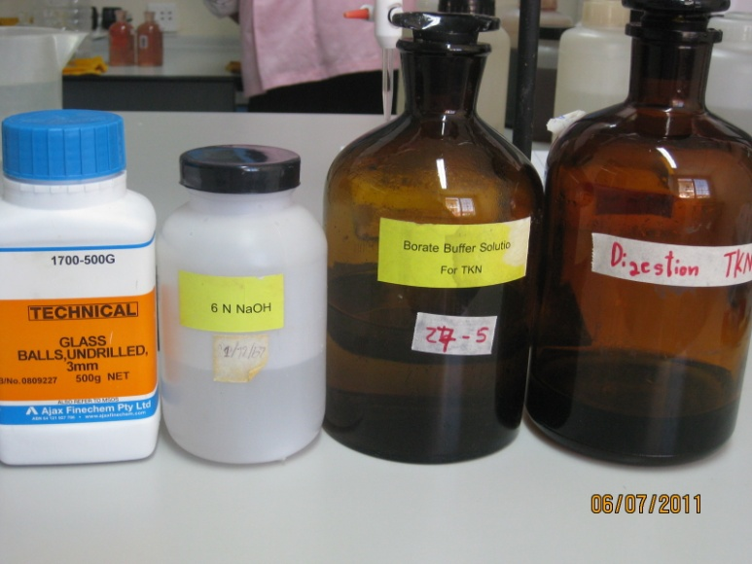
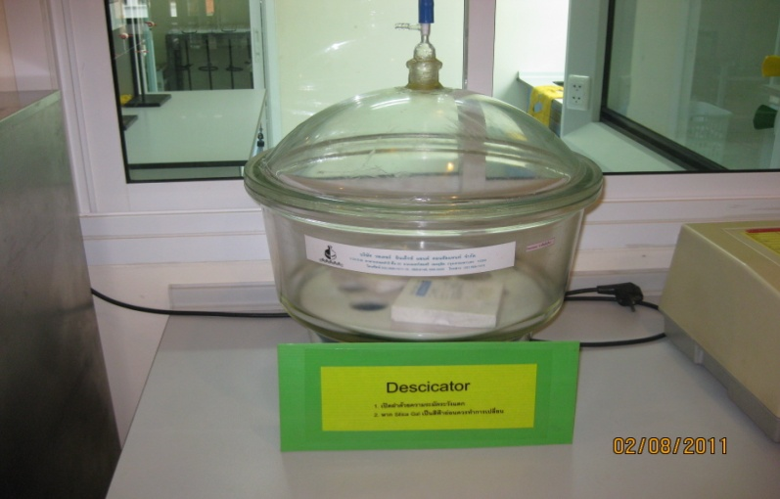
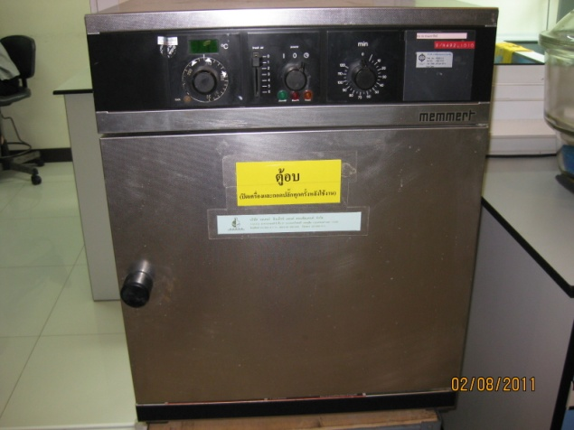
3.2 วัสดุ เครื่องมือ และอุปกรณ์ที่ใช้ในการวิจัย
เครื่องสเปกโตโฟโตมิเตอร์
ชุดไตเตรท
เครื่องชั่งละเอียด
สารเคมี
โถดูดความชื้น
ตู้อบ

Slide 38
3.3 ขั้นตอนการวิจัย
ขั้นเตรียมการ
ขั้นเก็บรวบรวมข้อมูล
การทดลอง
ขั้นตอนการวิจัย
วิเคราะห์ผล
อภิปรายผล
สรุปและนำเสนอ

Slide 39
น้ำเสียจากชุมชนแม่หรั่งงอกงาม อ.ไทรน้อย จ.นนทบุรี
ตรวจคุณภาพน้ำก่อนการบำบัด โดยวิธีทางเคมี
(บีโอดี ,ของแข็งแขวนลอย , ไนโตรเจน ,ฟอสฟอรัส )
ถังกระจายน้ำเสีย 1
ถังกระจายน้ำเสีย 2
บ่อควบคุมไม่มีพืช
ชั้นดินผสมทราย
ชั้นกรวด
บ่อทดลองมีพืช
พุทธรักษา และตาลปัตรฤาษี
ชั้นดินผสมทราย
ชั้นกรวด
ตรวจคุณภาพน้ำหลังการบำบัด โดยวิธีทางเคมี
(บีโอดี ,ของแข็งแขวนลอย , ไนโตรเจน ,ฟอสฟอรัส )
วิเคราะห์คุณภาพน้ำ
แผนภูมิที่ 3.1 แสดงขั้นตอนการทดลอง

Slide 40
บทที่ 4 ผลการวิเคราะห์ข้อมูลและอภิปรายผล
4.1 การสร้างระบบบึงประดิษฐ์
4.2 การตรวจวิเคราะห์คุณภาพน้ำ
4.3 ผลการตรวจวิเคราะห์คุณภาพน้ำ
4.4 ประสิทธิภาพของระบบบึงประดิษฐ์ในการบำบัดน้ำเสียชุมชน
4.5 อภิปรายผล

Slide 41
4.1 การสร้างระบบบึงประดิษฐ์
การสร้างบ่อทดลอง
การเตรียมวัสดุชั้นกรอง
การสร้างระบบบึงประดิษฐ์
การปลูกพืชลงในบ่อทดลอง
การปล่อยน้ำเสียเข้าสู่ ระบบบึงประดิษฐ์

Slide 42
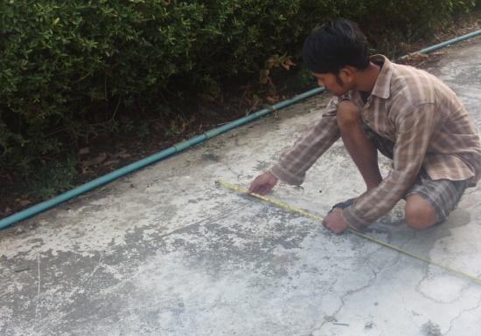
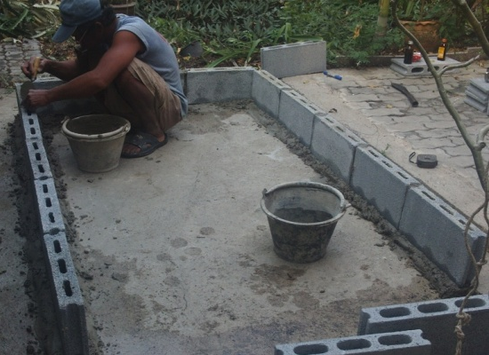
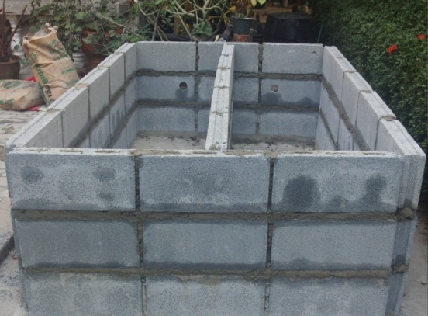
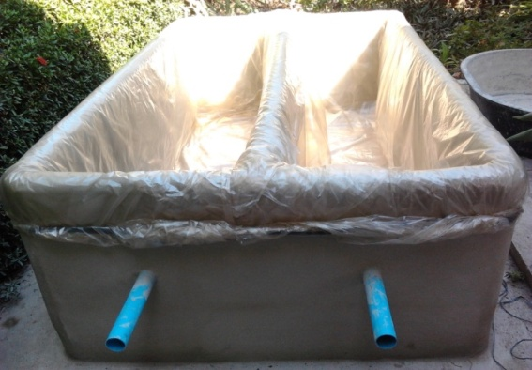
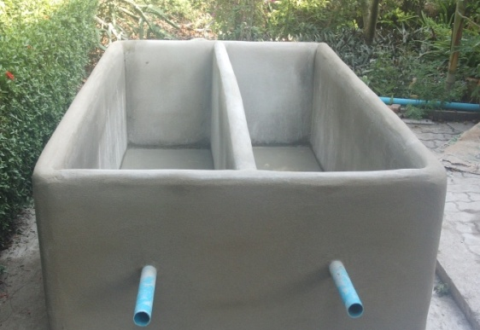
4.1 การสร้างระบบบึงประดิษฐ์
การสร้างบ่อทดลอง

Slide 43
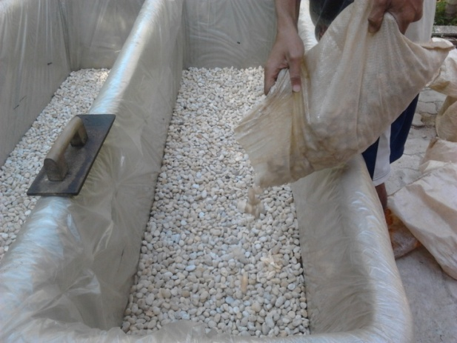
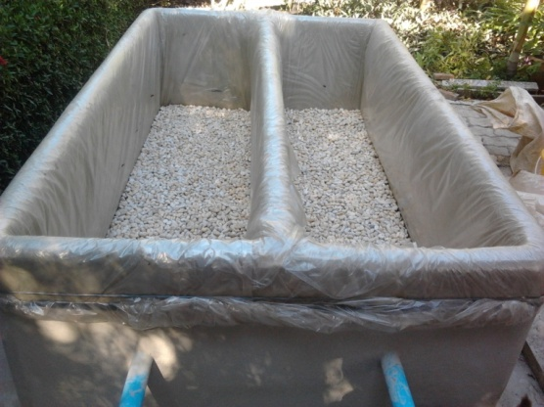
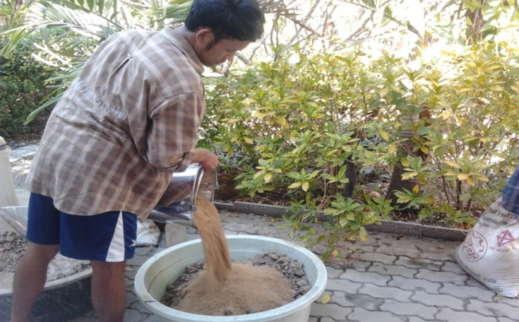
4.1 การสร้างระบบบึงประดิษฐ์
การเตรียมวัสดุชั้นกรอง

Slide 44
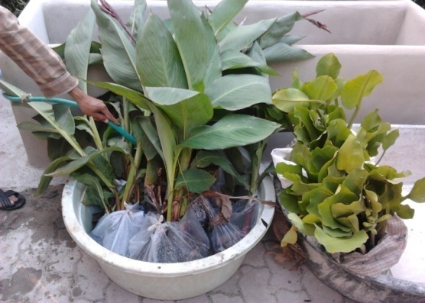
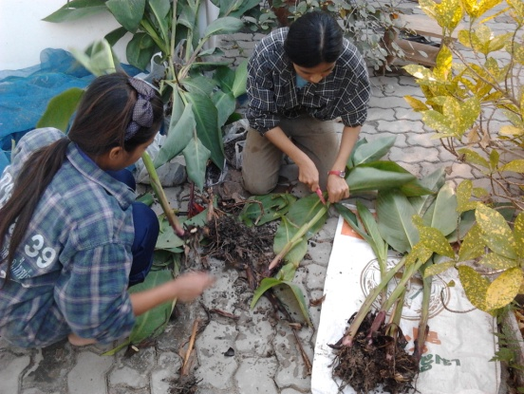
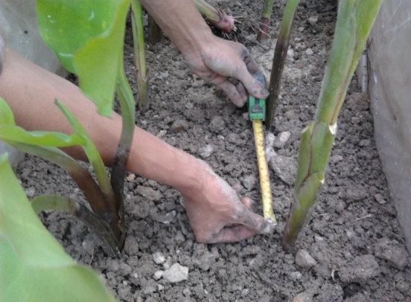
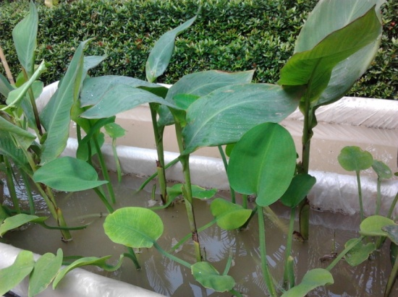
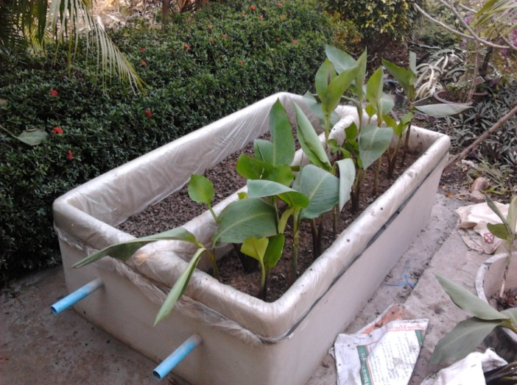
4.1 การสร้างระบบบึงประดิษฐ์
การปลูกพืชลงในบ่อทดลอง

Slide 45
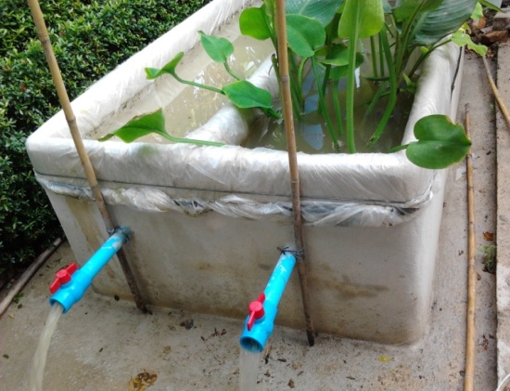
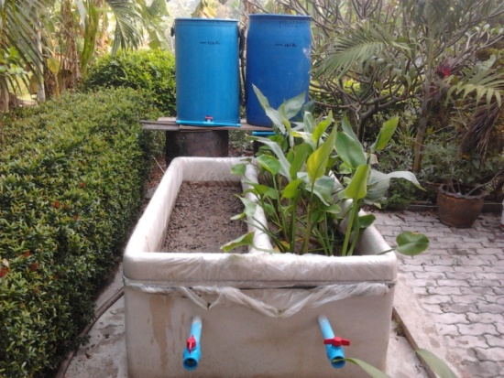
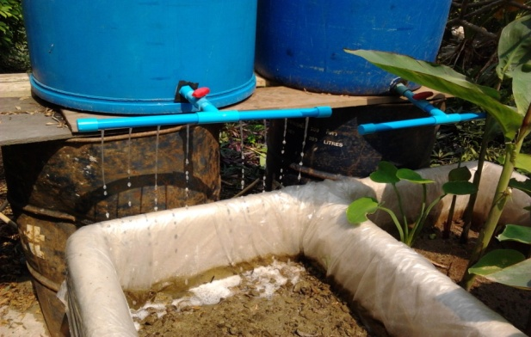
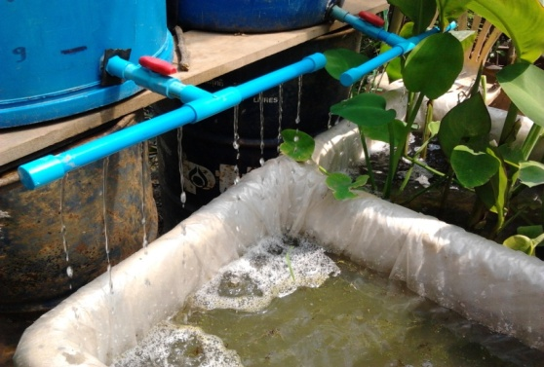
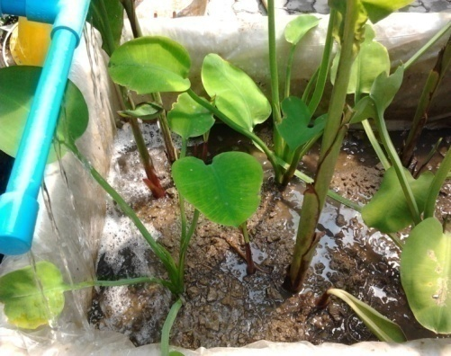
4.1 การสร้างระบบบึงประดิษฐ์
การปล่อยน้ำเสียเข้าสู่ระบบบึงประดิษฐ์

Slide 46
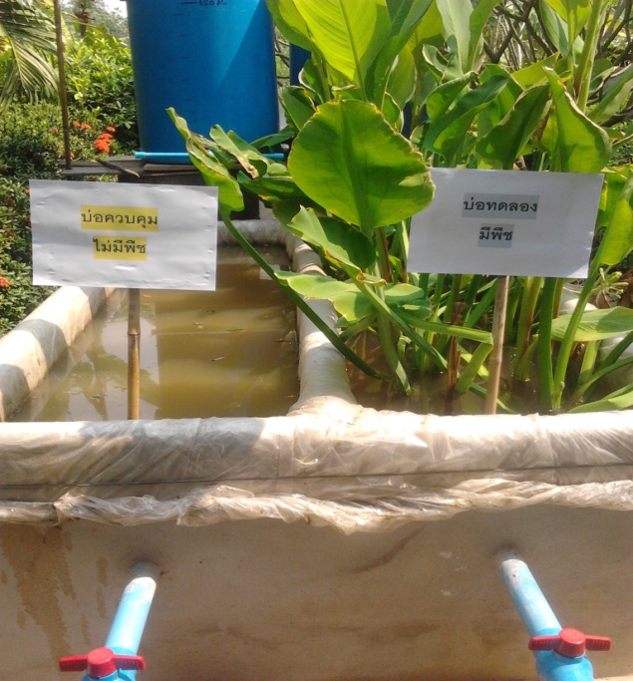
4.1 การสร้างระบบบึงประดิษฐ์

Slide 47
4.2 การตรวจวิเคราะห์คุณภาพน้ำ
การเก็บตัวอย่างน้ำ
การตรวจวิเคราะห์ ค่าบีโอดี
การตรวจวิเคราะห์คุณภาพน้ำ
การตรวจวิเคราะห์ ค่าของแข็งแขวนลอย
การตรวจวิเคราะห์ ค่าไนโตรเจน
การตรวจวิเคราะห์ ค่าฟอสฟอรัส

Slide 48
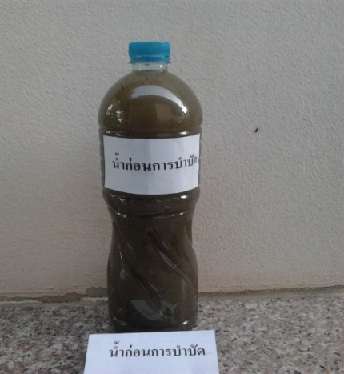
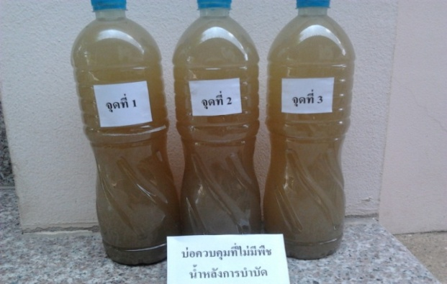
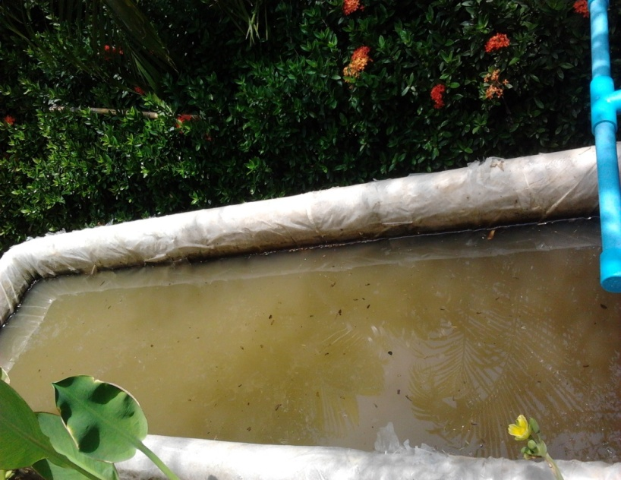
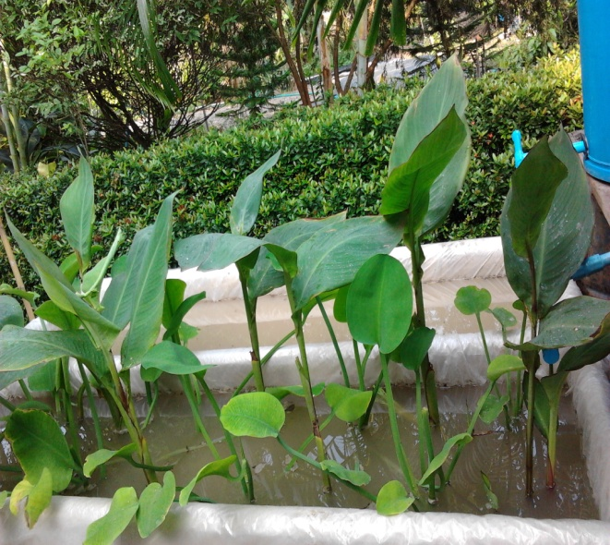
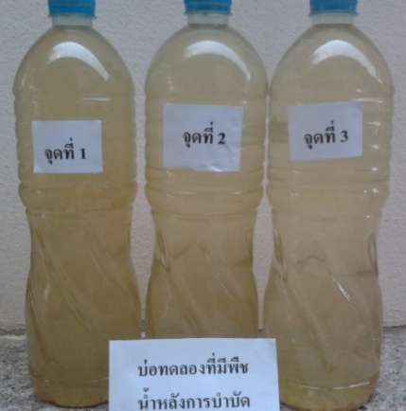
4.2 การตรวจวิเคราะห์คุณภาพน้ำ
การเก็บตัวอย่างน้ำ
2
1
3
3
2
1

Slide 49
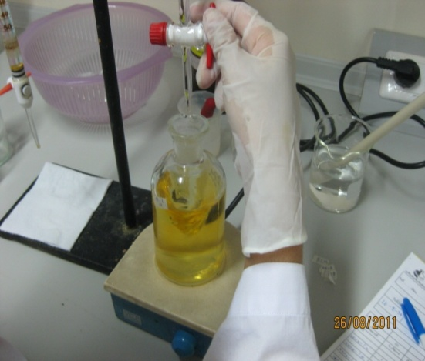
4.2 การตรวจวิเคราะห์คุณภาพน้ำ
การตรวจวิเคราะห์ค่าบีโอดี

Slide 50
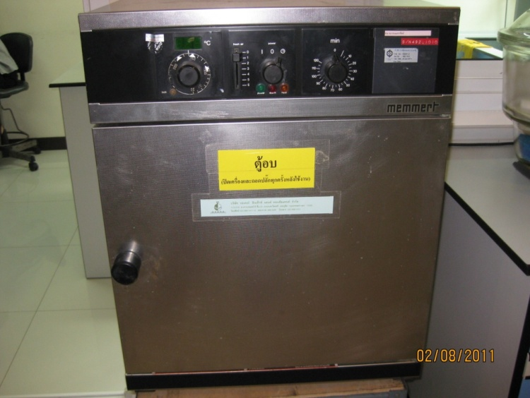
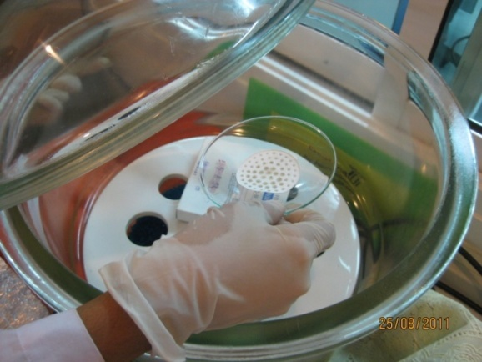
4.2 การตรวจวิเคราะห์คุณภาพน้ำ
การตรวจวิเคราะห์ค่าของแข็งแขวนลอย

Slide 51
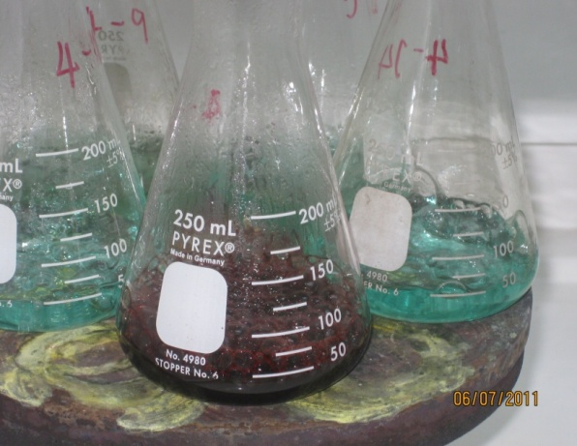
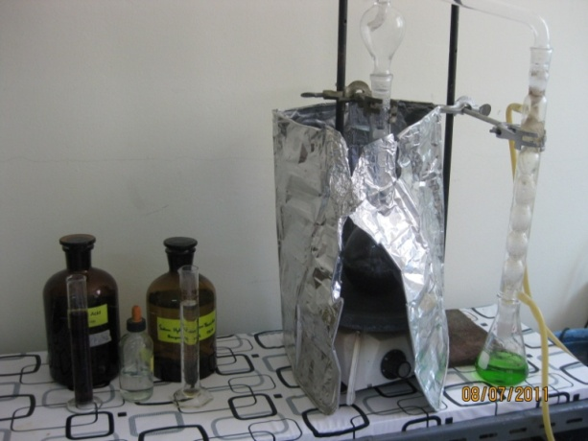
4.2 การตรวจวิเคราะห์คุณภาพน้ำ
การตรวจวิเคราะห์ค่าไนโตรเจน

Slide 52
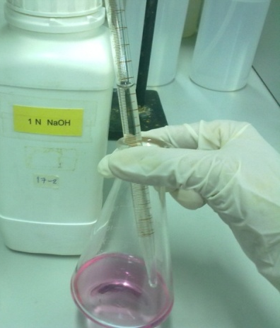
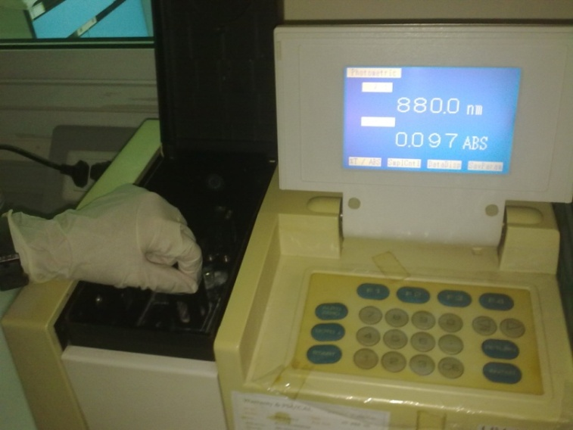
4.2 การตรวจวิเคราะห์คุณภาพน้ำ
การตรวจวิเคราะห์ค่าฟอสฟอรัส

Slide 53
4.3 ผลการตรวจวิเคราะห์คุณภาพน้ำ
คุณภาพน้ำก่อนการบำบัด
ผลการตรวจวิเคราะห์คุณภาพน้ำ
คุณภาพน้ำคุณภาพน้ำหลังการบำบัด

Slide 54
4.3 ผลการตรวจวิเคราะห์คุณภาพน้ำ
คุณภาพน้ำก่อนการบำบัด
ตารางที่ 4.1 แสดงคุณภาพน้ำก่อนการบำบัด
พารามิเตอร์ | คุณภาพน้ำก่อนการบำบัด (มิลลิกรัม/ลิตร)
บีโอดี | 180.00
ของแข็งแขวนลอย | 175.00
ไนโตรเจน | 39.00
ฟอสฟอรัส | 0.95

Slide 55
4.3 ผลการตรวจวิเคราะห์คุณภาพน้ำ
คุณภาพน้ำหลังการบำบัด
ตารางที่ 4.2 แสดงผลการตรวจวิเคราะห์ค่าบีโอดีหลังการบำบัด
หน่วยการทดลอง | จุดเก็บน้ำ (จุดที่) | การตรวจวิเคราะห์ค่าบีโอดี
 |  | ปริมาณบีโอดี (มิลลิกรัม/ลิตร) | ค่าเฉลี่ยปริมาณบีโอดี (มิลลิกรัม/ลิตร)
บ่อทดลอง (มีพืช) | 1 | 44.00 | 40.00
 | 2 | 40.00
 | 3 | 36.00
บ่อควบคุม (ไม่มีพืช) | 1 | 145.50 | 141.83
 | 2 | 150.00
 | 3 | 130.00

Slide 56
4.3 ผลการตรวจวิเคราะห์คุณภาพน้ำ
ตารางที่ 4.3 แสดงผลการตรวจวิเคราะห์ค่าของแข็งแขวนลอยหลังการบำบัด
หน่วยการทดลอง | จุดเก็บน้ำ (จุดที่) | การตรวจวิเคราะห์ค่าของแข็งแขวนลอย
 |  | ปริมาณของแข็ง แขวนลอย(มิลลิกรัม/ลิตร) | ค่าเฉลี่ยปริมาณของแข็งแขวนลอย (มิลลิกรัม/ลิตร)
บ่อทดลอง (มีพืช) | 1 | 40.00 | 46.66
 | 2 | 55.00
 | 3 | 45.00
บ่อควบคุม (ไม่มีพืช) | 1 | 160.00 | 140.00
 | 2 | 135.00
 | 3 | 125.00

Slide 57
4.3 ผลการตรวจวิเคราะห์คุณภาพน้ำ
ตารางที่ 4.4 แสดงผลการตรวจวิเคราะห์ค่าไนโตรเจนหลังการบำบัด
หน่วยการทดลอง | จุดเก็บน้ำ (จุดที่) | การตรวจวิเคราะห์ค่าไนโตรเจน
 |  | ปริมาณไนโตรเจน (มิลลิกรัม/ลิตร) | ค่าเฉลี่ยปริมาณไนโตรเจน (มิลลิกรัม/ลิตร)
บ่อทดลอง (มีพืช) | 1 | 0.27 | 0.26
 | 2 | 0.26
 | 3 | 0.24
บ่อควบคุม (ไม่มีพืช) | 1 | 0.78 | 0.83
 | 2 | 0.85
 | 3 | 0.87

Slide 58
4.3 ผลการตรวจวิเคราะห์คุณภาพน้ำ
ตารางที่ 4.5 แสดงผลการตรวจวิเคราะห์ค่าฟอสฟอรัสหลังการบำบัด
หน่วยการทดลอง | จุดเก็บน้ำ (จุดที่) | การตรวจวิเคราะห์ค่าฟอสฟอรัส
 |  | ปริมาณฟอสฟอรัส (มิลลิกรัม/ลิตร) | ค่าเฉลี่ยปริมาณฟอสฟอรัส (มิลลิกรัม/ลิตร)
บ่อทดลอง (มีพืช) | 1 | 0.27 | 0.26
 | 2 | 0.26
 | 3 | 0.24
บ่อควบคุม (ไม่มีพืช) | 1 | 0.78 | 0.83
 | 2 | 0.85
 | 3 | 0.87

Slide 59
4.4 ประสิทธิภาพของระบบบึงประดิษฐ์ในการบำบัดน้ำเสียชุมชน
ประสิทธิภาพการบำบัดบีโอดี
ประสิทธิภาพการบำบัดของแข็งแขวนลอย
ประสิทธิภาพของระบบบึงประดิษฐ์ ในการบำบัดน้ำเสียชุมชน
ประสิทธิภาพการบำบัดไนโตรเจน
ประสิทธิภาพการบำบัดฟอสฟอรัส

Slide 60
4.4 ประสิทธิภาพของระบบบึงประดิษฐ์ในการบำบัดน้ำเสียชุมชน
ประสิทธิภาพการบำบัดบีโอดี

Slide 61
4.4 ประสิทธิภาพของระบบบึงประดิษฐ์ในการบำบัดน้ำเสียชุมชน
ประสิทธิภาพการบำบัดของแข็งแขวนลอย

Slide 62
4.4 ประสิทธิภาพของระบบบึงประดิษฐ์ในการบำบัดน้ำเสียชุมชน
ประสิทธิภาพการบำบัดไนโตรเจน

Slide 63
4.4 ประสิทธิภาพของระบบบึงประดิษฐ์ในการบำบัดน้ำเสียชุมชน
ประสิทธิภาพการบำบัดฟอสฟอรัส

Slide 64
4.5 อภิปรายผล
ตารางที่ 4.10 แสดงประสิทธิภาพของระบบบึงประดิษฐ์ในการบำบัดน้ำเสียชุมชน
พารามิเตอร์ | ประสิทธิภาพการบำบัด (ร้อยละ)
 | บ่อทดลองที่มีพืช | บ่อควบคุมที่ไม่มีพืช
บีโอดี | 77.77 | 21.20
ของแข็งแขวนลอย | 73.33 | 20.00
ไนโตรเจน | 71.13 | 11.13
ฟอสฟอรัส | 72.63 | 16.63

Slide 65
4.5 อภิปรายผล
ค่าบีโอดี ร้อยละ 77.77 จากบ่อทดลองที่มีพืช กับค่าบีโอดี ร้อยละ 21.20 จากบ่อควบคุมที่ไม่มีพืช ตามลำดับ พบว่าแตกต่างกัน ร้อยละ 56.57
ค่าของแข็งแขวนลอย ร้อยละ 73.33 จากบ่อทดลองที่มีพืชกับค่าของแข็งแขวนลอย ร้อยละ 20.00 จากบ่อควบคุมที่ไม่มีพืช ตามลำดับ พบว่าแตกต่างกันร้อยละ 53.33
ค่าไนโตรเจน ร้อยละ 71.13 จากบ่อทดลองที่มีพืช กับค่าไนโตรเจน ร้อยละ 11.13 จากบ่อควบคุมที่ไม่มีพืช ตามลำดับ พบว่าแตกต่างกัน ร้อยละ 60.00
ค่าฟอสฟอรัส ร้อยละ 72.63 จากบ่อทดลองที่มีพืชกับค่าฟอสฟอรัส ร้อยละ 12.63 จากบ่อควบคุมที่ไม่มีพืช ตามลำดับ พบว่าแตกต่างกัน ร้อยละ 60.00

Slide 66
บทที่ 5 สรุปผลและข้อเสนอแนะ
5.1 สรุปผล
5.2 ข้อเสนอแนะ

Slide 67
5.1 สรุปผล
1. ประสิทธิภาพในการบำบัดน้ำเสียชุมชน
สรุปผล
2. ระบบบึงประดิษฐ์

Slide 68
5.1 สรุปผล
ประสิทธิภาพในการบำบัดน้ำเสียชุมชน
ประสิทธิภาพการบำบัดน้ำเสียของบ่อทดลองที่มีพืช สูงกว่าบ่อควบคุมที่ไม่มีพืช ในทุก ค่าความสกปรก คือ บีโอดี ร้อยละ 56.57 ของแข็งแขวนลอย ร้อยละ 53.33 ฟอสฟอรัส ร้อยละ 60.00 ไนโตรเจน ร้อยละ 60.00 และฟอสฟอรัส ร้อยละ 60.00 ดังนั้นการใช้พืช ในระบบบึงประดิษฐ์ มีประสิทธิภาพการบําบัดน้ำเสียได้ดีกว่าการไม่ใช้พืชบำบัด
การใช้พุทธรักษาและตาลปัตรฤาษี บำบัดน้ำเสียในระบบบึงประดิษฐ์ สามารถนำมาบำบัดน้ำเสียจากชุมชนได้ โดยให้ค่าประสิทธิภาพการบําบัดบีโอดีได้สูงสุด เท่ากับร้อยละ 77.77 รองลงมาคือของแข็งแขวนลอย เท่ากับร้อยละ 73.33 ฟอสฟอรัส เท่ากับร้อยละ 72.63 และไนโตรเจน เท่ากับร้อยละ 71.13 ตามลำดับ

Slide 69
5.1 สรุปผล
ระบบบึงประดิษฐ์
ผลจากการศึกษาวิจัยได้ระบบบึงประดิษฐ์ที่เหมาะสมในการบำบัดน้ำเสียชุมชน ซึ่งสามารถนำไปใช้ในการบำบัดน้ำเสียให้มีคุณภาพที่ดีขึ้นก่อนปล่อยลงสู่แหล่งน้ำธรรมชาติ

Slide 70
5.2 ข้อเสนอแนะ
ข้อเสนอแนะสำหรับการวิจัยครั้งนี้
ข้อเสนอแนะ
ข้อเสนอแนะสำหรับการวิจัยครั้งต่อไป

Slide 71
5.2 ข้อเสนอแนะ
ข้อเสนอแนะสำหรับการวิจัยครั้งนี้
จากการศึกษาวิจัย พบว่า พืชในระบบบึงประดิษฐ์ จะมีการเจริญเติบโตอย่างรวดเร็วและมีการเพิ่มสารอินทรีย์ในระบบ ดังนั้นจึงควรมีการเก็บเกี่ยวพืชออกจากระบบ
จากการศึกษาวิจัย พบว่า หากมีการเพิ่มขนาดของบ่อให้มีพื้นที่มากขึ้นจะช่วยให้ ประสิทธิภาพการบําบัดน้ำเสียดียิ่งขึ้น

Slide 72
5.2 ข้อเสนอแนะ
ข้อเสนอแนะสำหรับการวิจัยครั้งต่อไป
ควรศึกษาความเป็นไปได้และประสิทธิภาพของพืชชนิดอื่น ในการบำบัดน้ำเสีย
การศึกษาประสิทธิภาพในการบำบัดน้ำเสีย ควรศึกษาคุณภาพน้ำ เพิ่มเติม เช่น ซีโอดี, น้ำมันและไขมัน, โลหะหนัก และ ธาตุอาหารในรูปอื่นๆ เป็นต้น
ควรศึกษาขีดความสามารถสูงสุดของพืชในการรองรับ ความสกปรก เช่น ขีดความสามารถในการรองรับสารพิษ และ โลหะหนัก

Slide 73
จบการนำเสนอ

